Slide 1
โครงการควบคุมป้องกันโรคติดต่อ ประจำปี ๒๕๕๙
กองทุนหลักประกันสุขภาพตำบลห้วยพิชัย ร่วมกับโรงพยาบาลส่งเสริมสุขภาพตำบลบ้านสงาว และโรงพยาบาลส่งเสริมสุขภาพตำบลห้วยพิชัย

Slide 2
พบผู้ป่วยโรคไข้เลือดออก ๕ ราย
ด.ญ.ยุภารัตน์ คำเงาะ อายุ ๘ ปี ที่อยู่ ๘๑ ม. ๑ บ้านห้วยพิชัย
ต.ห้วยพิชัย อ.ปากชม จ.เลย เริ่มป่วย ๑๐ มิ.ย. ๕๙ รักษา ๑๓ มิ.ย. ๕๙
ด.ช.สมพงษ์ โพนทอง อายุ ๑๔ ปี ที่อยู่ ๒๑๗ ม. ๑ บ้านห้วยพิชัย
ต.ห้วยพิชัย อ.ปากชม จ.เลย เริ่มป่วย ๑๓ มิ.ย. ๕๙ รักษา ๑๔ มิ.ย. ๕๙

Slide 3
ด.ญ.อัญชุรี พระอินทร์ อายุ ๑๔ ปี ที่อยู่ ๑๑๐ ม. ๕ บ้านปากเนียม
ต.ห้วยพิชัย อ.ปากชม จ.เลย เริ่มป่วย ๒๐ มิ.ย. ๕๙ รักษา ๒๒ มิ.ย. ๕๙
ด.ช.ศุภกิต อินทะศักดิ์ อายุ ๑๒ ปี ที่อยู่ ๒๒๗ ม. ๑ บ้านห้วยพิชัย
ต.ห้วยพิชัย อ.ปากชม จ.เลย เริ่มป่วย ๒๔ มิ.ย. ๕๙ รักษา ๒๕ มิ.ย. ๕๙
นายนันทวัฒน์ พิลาชัย อายุ ๑๖ ปี ที่อยู่ ๙ ม. ๑ บ้านห้วยพิชัย
ต.ห้วยพิชัย อ.ปากชม จ.เลย เริ่มป่วย ๑ ก.ค. ๕๙ รักษา ๔ ก.ค. ๕๙

Slide 4
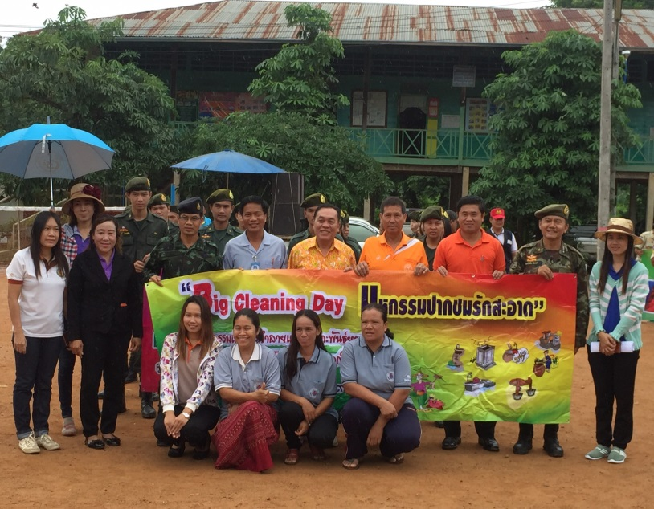
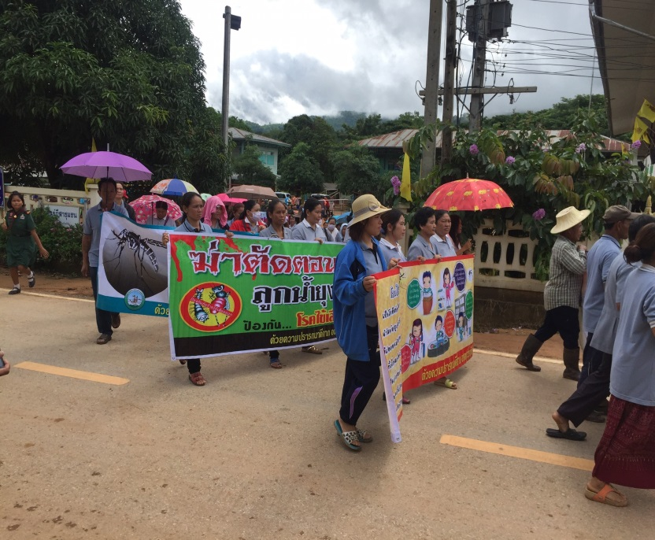
กิจกรรมการควบคุมป้องกันโรคไข้เลือดออก
รณรงค์ควบคุมลูกน้ำยุงลาย

Slide 5
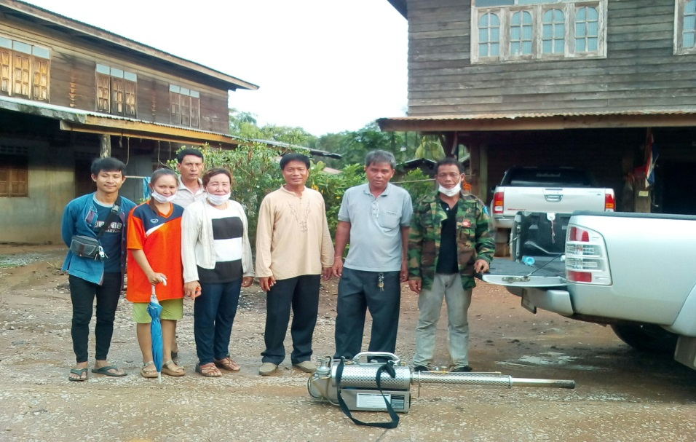
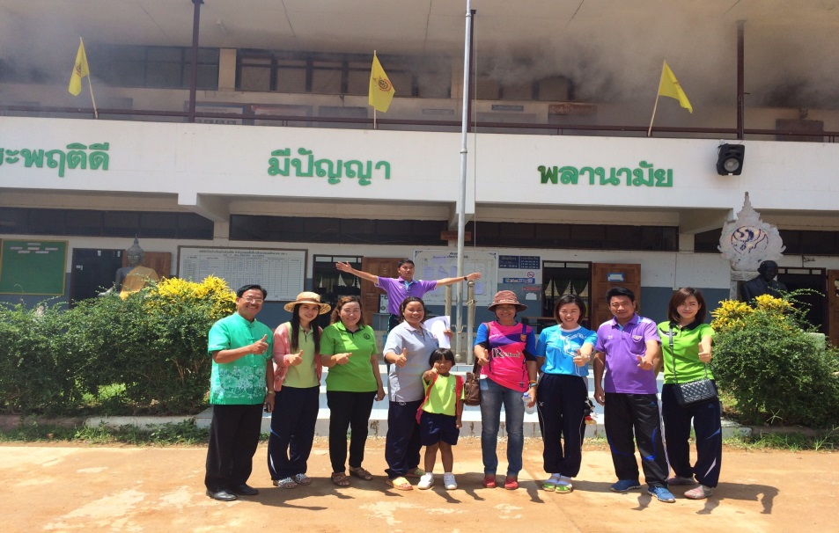
ควบคุมโรค

Slide 6
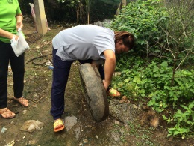
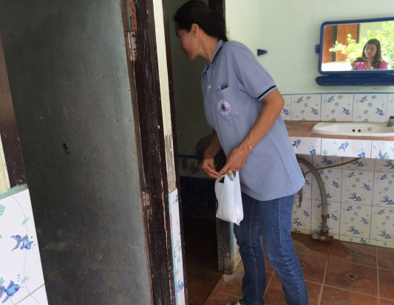
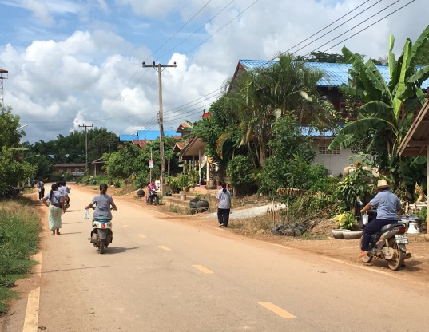
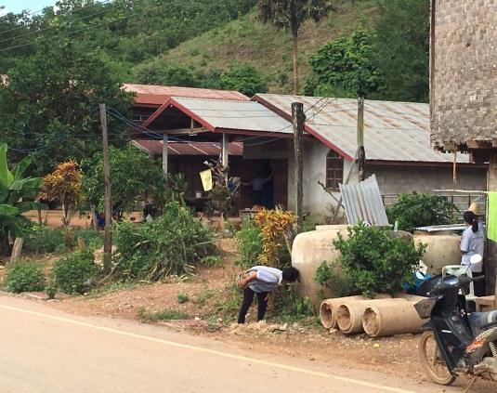
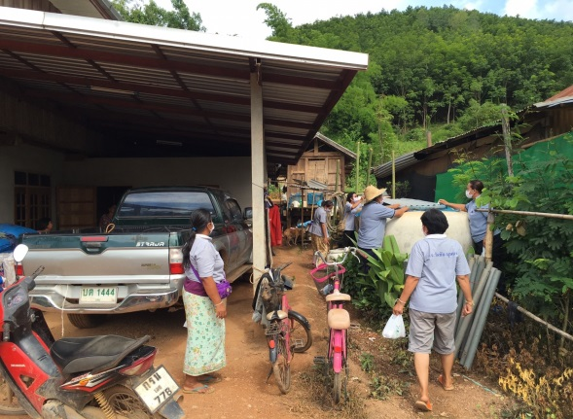
ควบคุมโรค

Slide 7
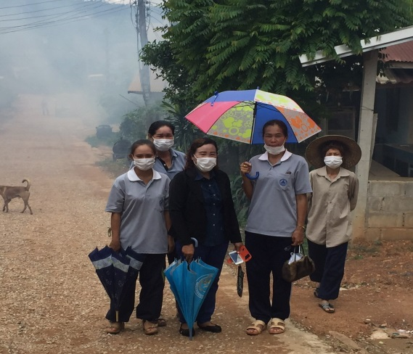
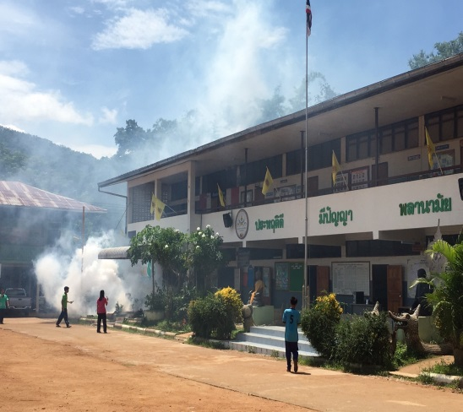
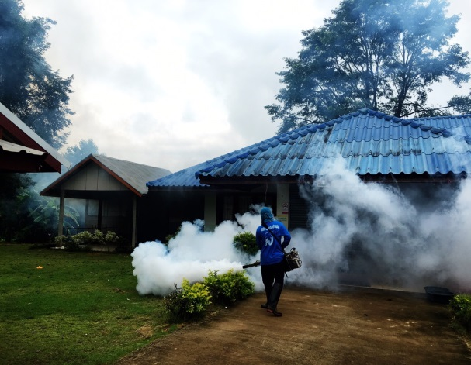
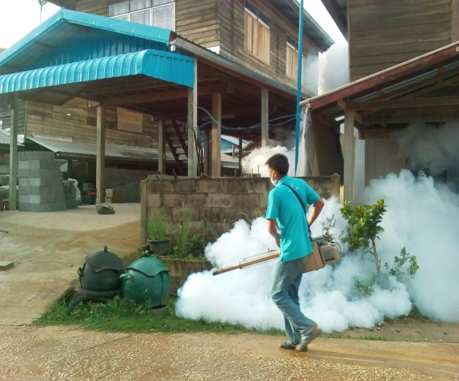
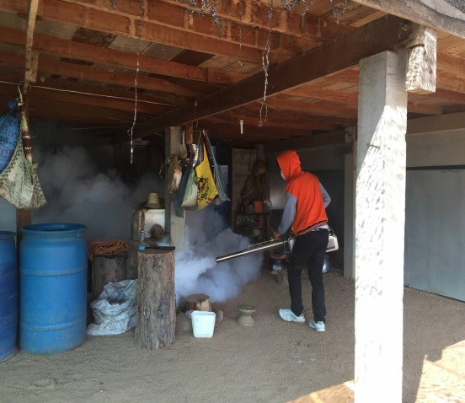
ควบคุมโรค

Slide 8
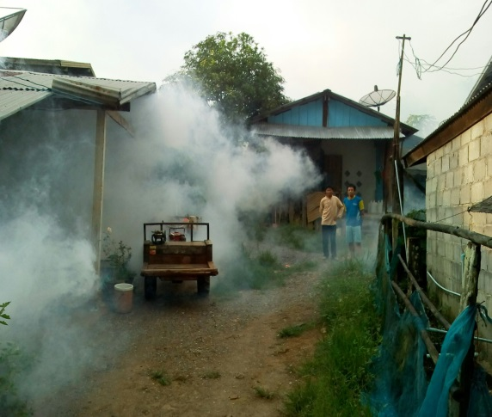
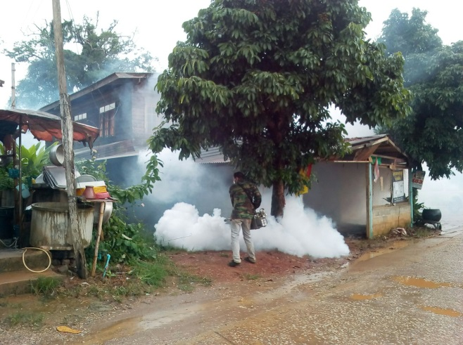
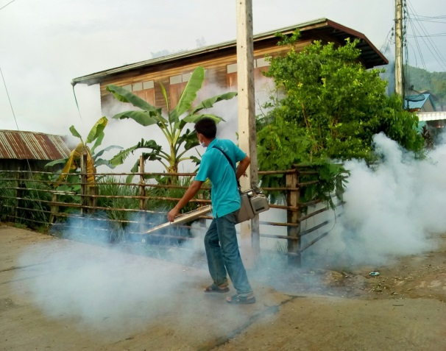
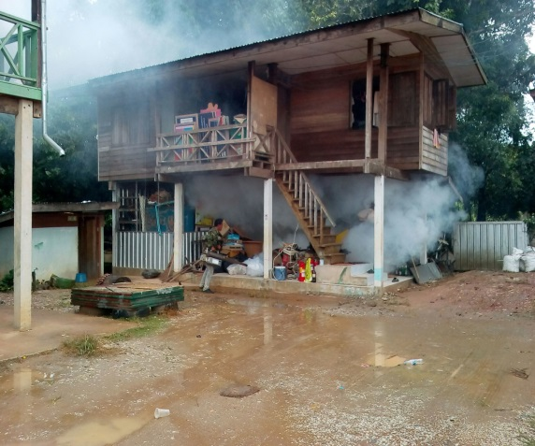
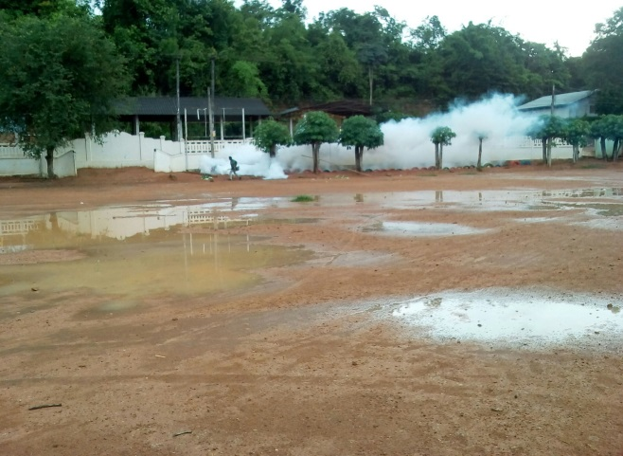
ควบคุมโรค

Slide 9
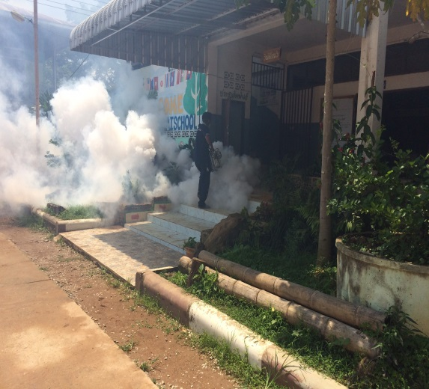
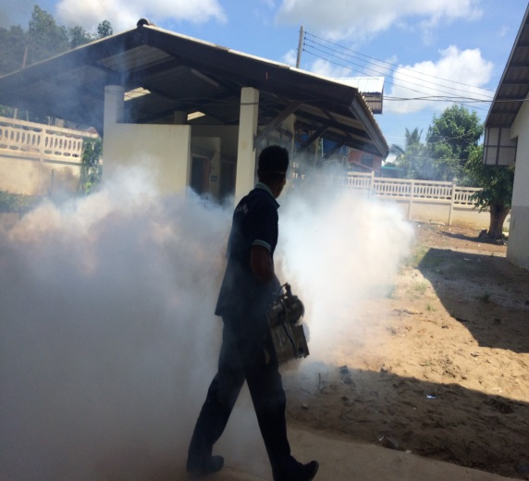
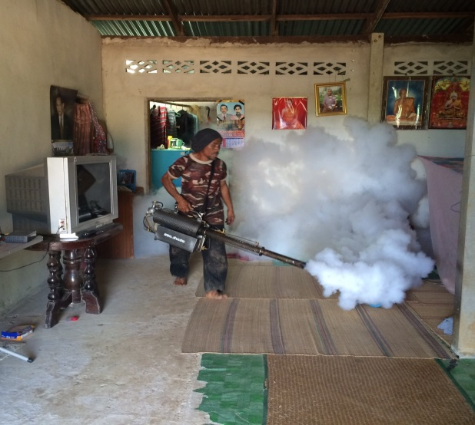
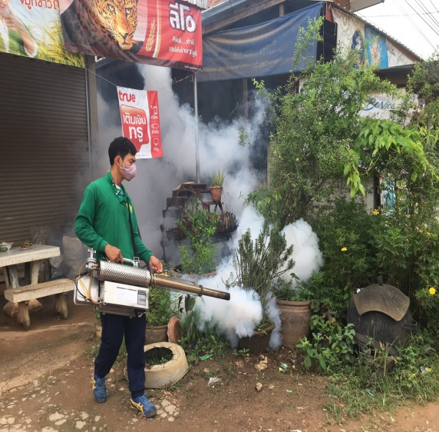
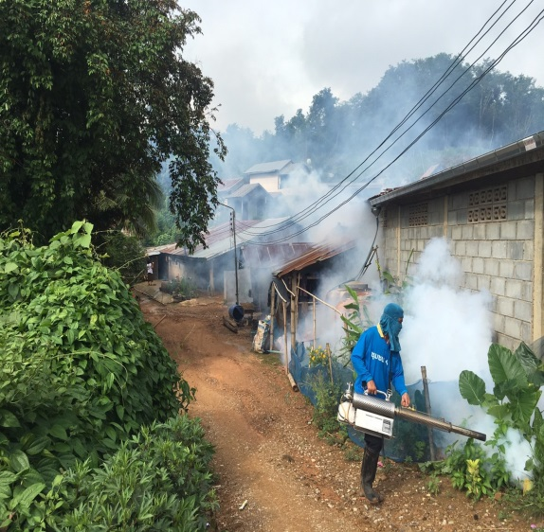
ควบคุมโรค

Slide 10
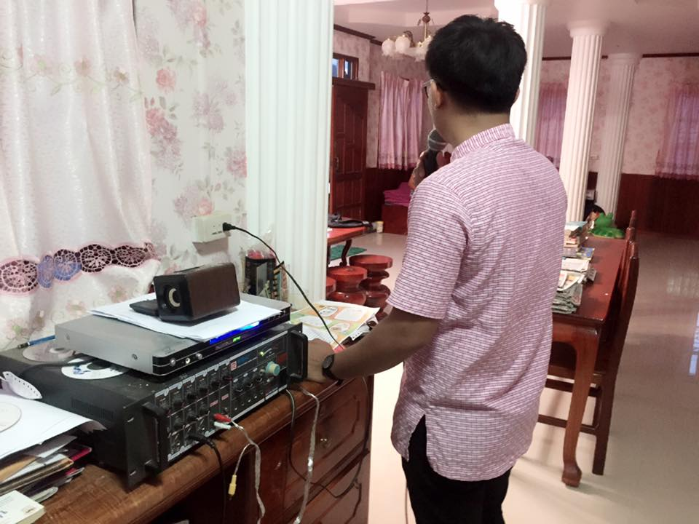
ให้ความรู้ทางหอกระจายข่าวประจำหมู่บ้าน

Slide 11
รายละเอียดการพ่นและการใช้น้ำมัน

Slide 12
รายละเอียดการพ่นและการใช้น้ำมัน

Slide 13
รายละเอียดการพ่นและการใช้น้ำมัน

Slide 14
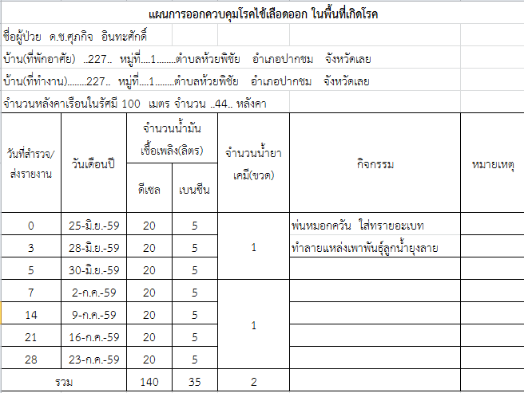
รายละเอียดการพ่นและการใช้น้ำมัน

Slide 15
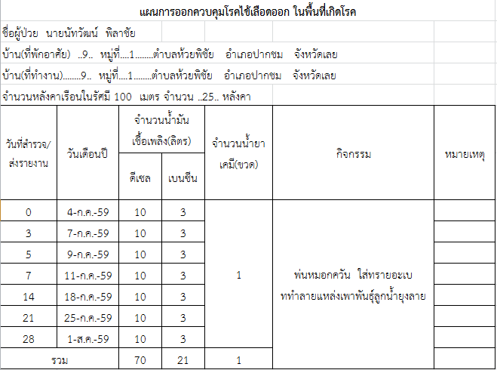
รายละเอียดการพ่นและการใช้น้ำมัน

Slide 16
ขอบคุณค่ะ

